Slide 1
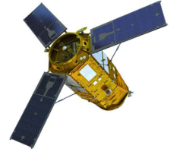
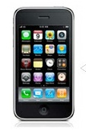
위도,경도 data생성
응답
현,목적지 위치
전송 후 거리계산
요청
현 위치 전송 후
거리계산 요청
Google
Server
AR
server
거리계산 data전송
거리계산 응답
받은 후, DB저장
카메라모듈
거리계산, 소요시간
값에 대해
UI 추출
카메라 모듈과 UI
overlay된 data들
전송
변경되는
센서 값
전송
GPS좌표 저장
DB
Server

